Slide 1
Studijų krypties doktorantūra Tyrimų laboratorija Doktorantas (-ė) Vardas Pavardė Vadovas(-ė) – dr. Vardas Pavardė Konsultantas(-ė) – dr. Vardas Pavardė
Disertacijos temos pavadinimas
Pirmieji/Antrieji/Tretieji doktorantūros metai

Slide 2
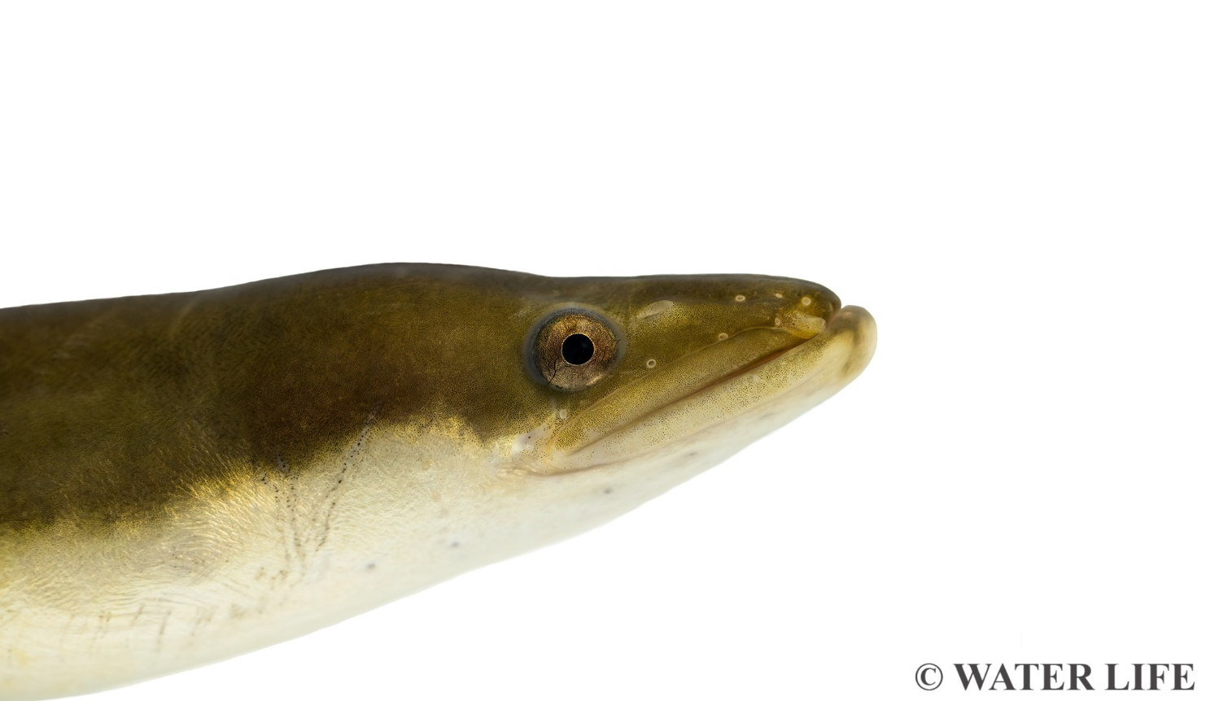
Įvadas
Pagrindinis tyrimo objektas, aktualumas, problematika, reikšmė.
TRUMPAI (ESMĖ)
PAPRASTAI
SUPRANTAMAI
Pristatymas rengiamas už einamuosius metus

Slide 3
Darbo tikslai ir uždaviniai
Darbo tikslas: jūsų darbo tikslas
Uždaviniai:
Pirmas uždavinys
Antras uždavinys
...
Teksto skaityti pažodžiui nereikia – pasakykite esmę. Skaidrėse pateikiamas tekstas paprastai ne skaitomas, o komentuojamas.

Slide 4
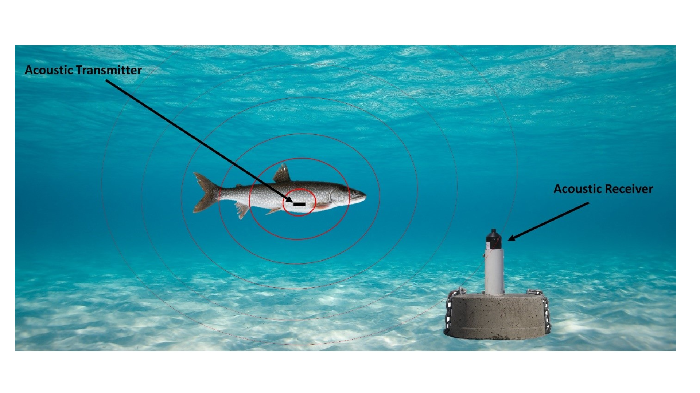
Medžiaga ir metodai (1)
Kiek ir kokios medžiagos surinkta, kokie metodai taikomi einamaisiais metais
Metodo pavadinimas ir esmė. Detalių nereikia!
Iliustracijos visada geriau nei tekstas
1 pav. Telemetrinė žuvų tyrimų sistema (www.ijc.org)

Slide 5
Medžiaga ir metodai (2)

Slide 6
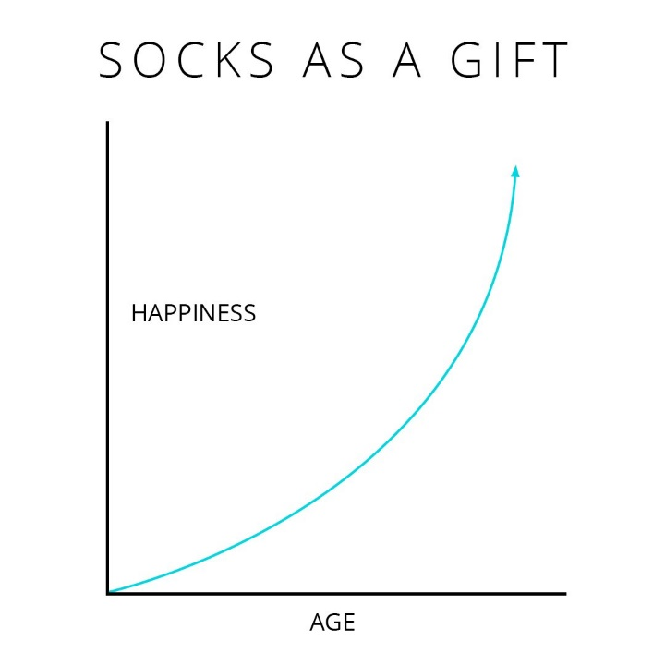
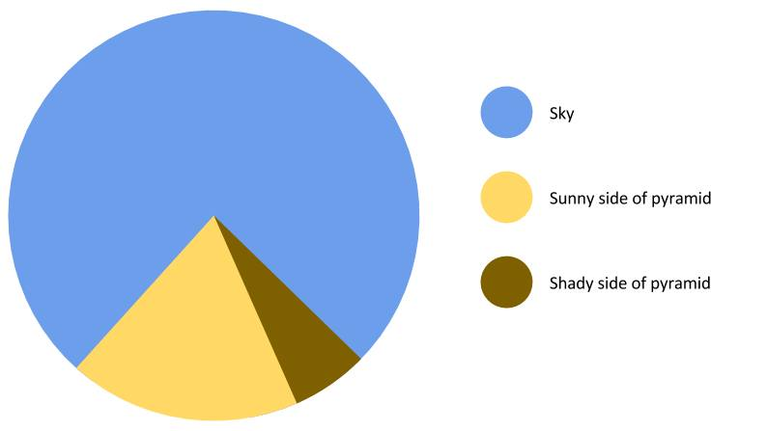
Rezultatai (1)
Pagrindiniai einamaisiais metais gauti rezultatai. Būtina nurodyti, kurie iš pristatomų rezultatų buvo gauti ne doktoranto (-ės).
Pagrindinių rezultatų esmė, be detalių
Kuo mažiau teksto
2 pav. Saulės poveikis piramidės spalvai
3 pav. Ką padovanoti kalėdoms?

Slide 7
Rezultatai (2)
Pristatant rezultatus pateikti vien tik skaičių nepakanka. Trumpai aptarkite jų esmę, regioniniame/tematiniame kontekste.

Slide 8
Rezultatai (3)

Slide 9
Studijų planas, egzaminai, stažuotės
1 lent. Studijų eiga pagal studijų planą
Darbo pavadinimas | Atlikimo terminai | Būsena
Lauko mėginių rinkimas | 2023.01 – 2023.06 | Įvykdyta
Laboratorinė surinktų mėginių analizė | 2023.06 – 2023.09 | Vykdoma
Straipsnio parengimas surinktos medžiagos pagrindu | Iki 2023.10 | Atidėta (iki 2023.11)
Stažuotė Švedijoje | 2023.09 – 2023.10 | Nebus vykdoma
Egzaminai:
Ekologija, X kreditų, 10 balų
Biologija, X kreditų, 10 balų

Slide 10
Mokslinė produkcija
WOS Straipsniai:
Pavardė V., Kiti Autoriai. Pavadinimas. Žurnalas, DOI (PRIDUOTA, PRIIMTA, ATSPAUSDINTA) (Q1-Q4) (Žodžiu – jūsų indėlis)
Ne WOS Straipsniai:
Tarptautinės konferencijos:
Pavardė V., Kiti Autoriai. Pavadinimas. Konferencijos pavadinimas. Miestas, Šalis. (Žodinis; Stendinis pranešimas)
Nacionalinės konferencijos:
Tik susiję su doktorantūra!

Slide 11
Kita
Kita svarbi informacija. Jeigu reikia, pristatomi pasiekimai, gautas finansavimas, mokslo populiarinimas, mokymai, svarbūs pakeitimai, kuriuos reikia paminėti ir kt.

Slide 12
Ačiū už dėmesį
Dr. Justas Dainys, Dr. Petras Prakas
Gamtos tyrimų centras
Ankstyvosios karjeros tyrėjų komitetas
Rekomenduojama naudoti institucijos pašto adresą
justas.dainys@gamtc.lt
www.gamtostyrimai.lt

